Slide 1
电磁现象及其导致的技术应用
库仑定律： 电荷与电荷间的相互作用
（磁极与磁极间的相互作用）
奥斯特的发现： 电流的磁效应，安培发现电流与电流
间的相互作用规律.
法拉第的电磁感应定律： 电磁一体
麦克斯韦电磁场统一理论（19世纪中叶）
赫兹在实验中证实电磁波的存在，光是电磁波.
技术上的重要意义：发电机、电动机、无线电技术等.

Slide 2
一 电荷的量子化
1、对电的认识；
摩擦起电
玻璃棒和丝绢磨擦后，可吸引羽毛、纸片等，我们说玻璃棒带了电，处于带电状态的物体叫带电体。
2、电荷的种类；
实验证明，带电体带的电荷只有两种：正电荷、负电荷。同号电荷相斥，异号电荷相吸。
3、电荷的相互作用
A、 同性相斥，异性相吸.
B 、 电荷量子化；

Slide 3
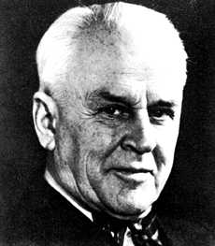
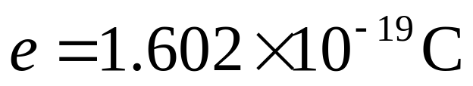
4、电荷的量子化
1897年，J.J.汤姆孙从实验中测出电子
的比荷 e/m
1913年密立根的多次实验表明，所有的
电子都具有相同的电荷。其电荷的绝对值为
密立根

Slide 4

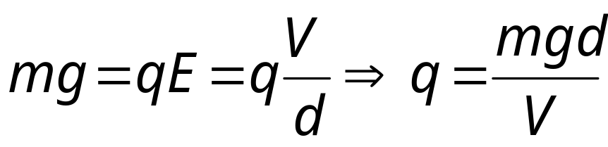
密立根油滴实验原理
如右图所示，质量为m,电荷为q的油滴，在两块加有电压为V的平行极板间受到两个力的作用，通过调节两个极板间的电压，使两个力平衡。
即有
实验结果
密立根油滴实验测出带电体的电荷是电子电荷的整数倍。用数学式子表示如下：

Slide 5
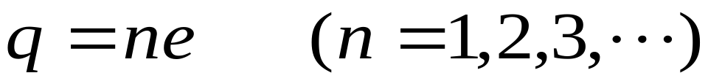
上式表明：电荷取分立的、不连续的量值。这种特性
称为电荷的量子化。

Slide 6
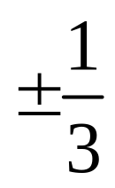
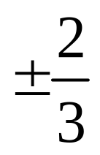
5、夸克模型
20世纪50年代以来，各国理论工作者陆续提出了一些
关于物质结构的更深层次的模型，1964年美国的盖尔曼
和兹维格提出了夸克模型。他们认为强子是由更基本的
粒子（夸克）构成的。夸克带有分数电荷，为电子电荷
的
或
这一点已为现代科学实验所证明，并认为自然界中的物质
百分之九十九的是由夸克构成的，研究夸克是如何构成物
质的，是目前人类探索物质微观结构的前沿。
2004年，美国的理论物理学家格罗斯（gross)等人因在
夸克理论上的杰出贡献而获得诺贝尔物理学奖。

Slide 7
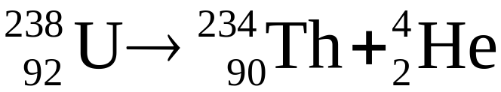
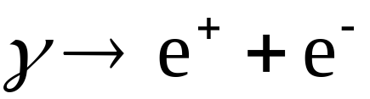
将2004年诺贝尔物理学奖授予美国科学家戴维·格罗斯、戴维·波利策和弗兰克·维尔切克，以表彰他们发现了粒子物理的强相互作用理论中的“渐近自由”现象。
“渐近自由”是指两个夸克相互靠近时，作用越来越弱的现象。
二 电荷守恒定律
在孤立系统中,电荷的代数和保持不变.
（自然界的基本守恒定律之一）
如：

